Slide 1
Tutorial: GNN For Network
王秀程
2022.04.23

Slide 2
Introduction
01
Why GNN?
02
What is GNN?
Please input subtitle here
Please input subtitle here
03
How GNN Works?
Please input subtitle here

Slide 3
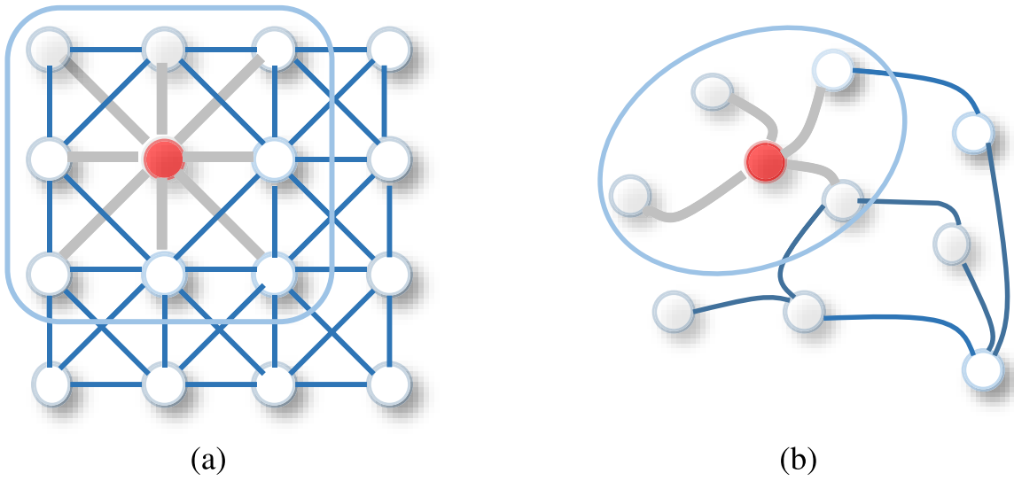
Introduction
GNN的优势
可以处理传统神经网络难以处理的非欧数据
可以通过图结构获取数据间的关联，从而高效表征数据
可以直接的扩展到任意大小、任意形状的图结构数据，无需重新训练

Slide 4
Introduction
GNN的性质
应用于Graph数据
将图节点和边的信息作为输入，以节点或边的属性作为输出的神经网络结构
GNN的网络形态
NN 3
NN 4
每层共用一个用于信息聚合的浅层全连接神经网络
每层共用一个用于处理节点属性的浅层全连接神经网络
NN 1
NN 2
GNN的特点
模型参数量很少
模型计算复杂度正比于图节点和边的节点数量
通常只有2层，深层GNN会出现过平滑的问题

Slide 5
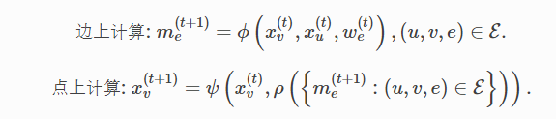


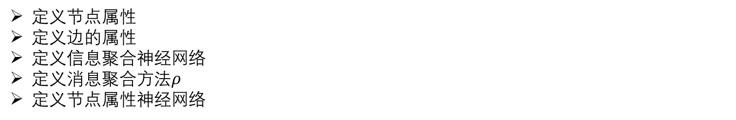
Introduction
定义节点属性
定义边的属性
定义信息聚合神经网络
定义消息聚合方法$ρ$
定义节点属性神经网络

Slide 6
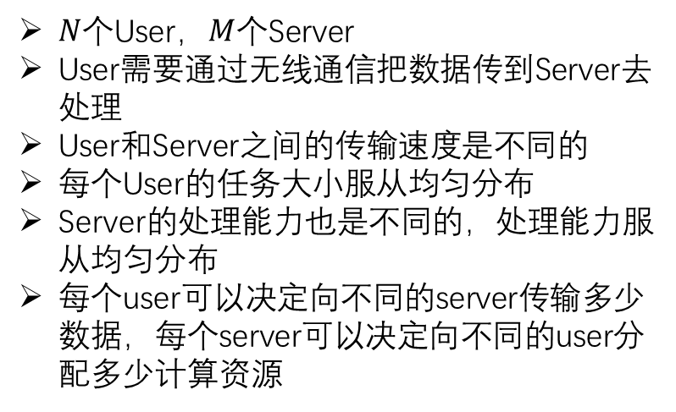
MEC Resource Using GNN
System Model
$N$个User，$M$个Server
User需要通过无线通信把数据传到Server去处理
User和Server之间的传输速度是不同的
每个User的任务大小服从均匀分布
Server的处理能力也是不同的，处理能力服从均匀分布
每个user可以决定向不同的server传输多少数据，每个server可以决定向不同的user分配多少计算资源
User
Server

Slide 7
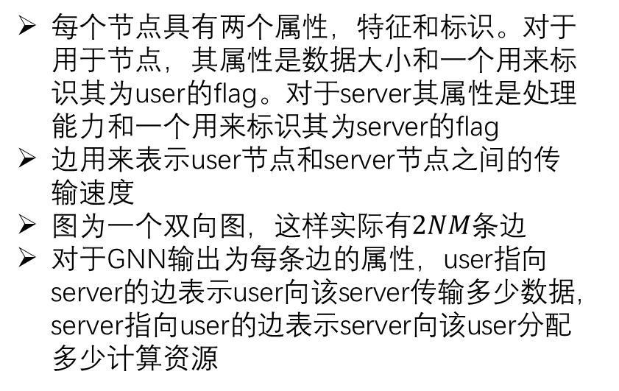
MEC Resource Using GNN
Graph Model
每个节点具有两个属性，特征和标识。对于用于节点，其属性是数据大小和一个用来标识其为user的flag。对于server其属性是处理能力和一个用来标识其为server的flag
边用来表示user节点和server节点之间的传输速度
图为一个双向图，这样实际有$2NM$条边
对于GNN输出为每条边的属性，user指向server的边表示user向该server传输多少数据，server指向user的边表示server向该user分配多少计算资源
User
Server

Slide 8
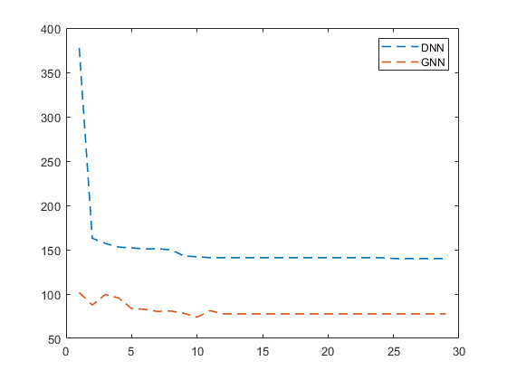
MEC Resource Using GNN

Slide 9
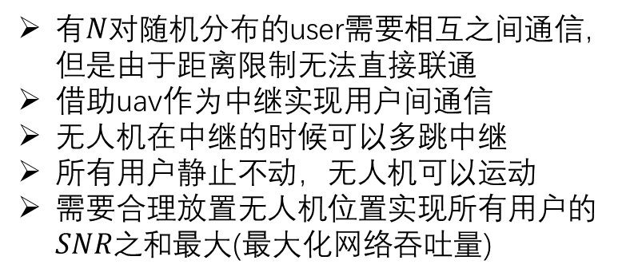
UAV Trajectory Planning Using GNN
System Model
有$N$对随机分布的user需要相互之间通信，但是由于距离限制无法直接联通
借助uav作为中继实现用户间通信
无人机在中继的时候可以多跳中继
所有用户静止不动，无人机可以运动
需要合理放置无人机位置实现所有用户的$SNR之和$最大(最大化网络吞吐量)
3
1
2
3
2
1
User
UAV

Slide 10
UAV Trajectory Planning Using GNN
Graph Model
用户节点的属性为其位置坐标，以及一个flag。Flag相同的用户标识需要互相通信。
无人机节点的属性为其位置坐标
所有的用户和无人机相连，所有无人机之间也都互相连接
边的属性均为两节点之间的距离(SNR)
输出为无人机的最佳位置节点
3
1
2
3
2
1
User
UAV

